Slide 1
RETIRO POR DESEMPLEO
Trámite mediante el cual el Trabajador puede hacer un retiro parcial de su Cuenta Individual por situación de desempleo

Slide 2
RETIRO DE $35,193
Podemos trabajar la cuenta de una persona para que pueda recuperar hasta $35,193 de su afore, siempre y cuando cuente con esta cantidad.
Los requisitos son:
No estar cotizando al imss.
Contar con al menos 3 años trabajados.
Al menos 5 años desde su último retiro.
Para verificar esta información, solicitaremos nss y curp al prospecto para generar el reporte de semanas cotizadas. Con dicho reporte podemos determinar si el prospecto es o no candidato.

Slide 3
Puntos importantes del trámite.
Trabajamos cuentas a partir de $30,000
El proceso es de 46 a 55 días dependiendo del afore en el que se encuentra.
Podemos iniciar el trámite desde el primer día de la baja.
Podemos iniciar el trámite un mes y medio antes de cumplir los 5 años desde el último retiro.
Los honorarios son del 25% del monto retirado.
El cliente no debe de cotizar durante el proceso.
La cancelación tiene una penalización de $2,000.
Los recursos de afore serán depositados directamente a la cuenta bancaria del cliente.
El cliente debe de leer y firmar el contrato de servicios.
El cliente deberá acudir a su afore en compañía del gestor.

Slide 4
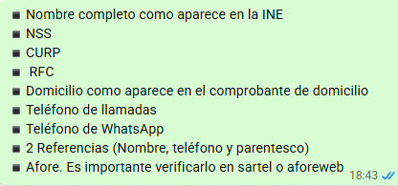
¿qué necesito para el contrato?
Ine vigente por ambos lados.
Comprobante de domicilio .
Formulario.

Slide 5
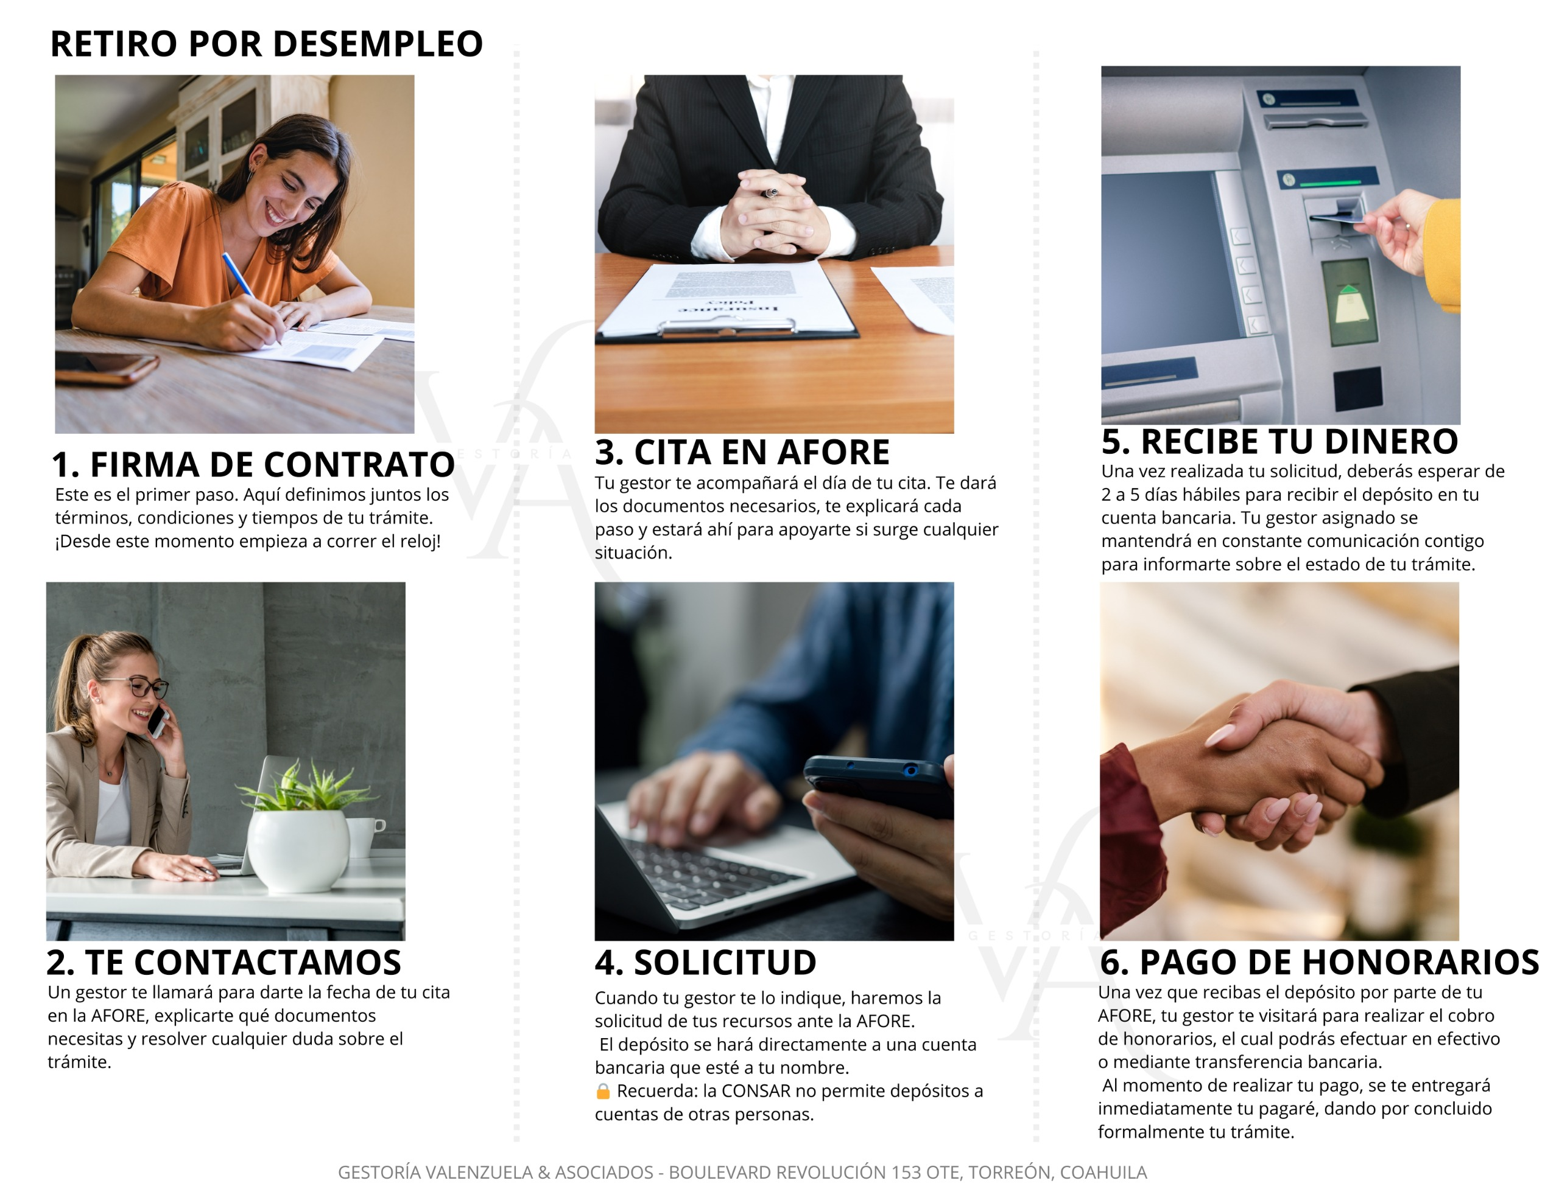

Slide 6
comisiones
La comisión por retiro por desempleo es del 5.9% del monto retirado, más bono si aplica.
Cada mes el esquema de bonos cambia, queda atento al grupo para que lo tengas actualizado.
Si tu cliente cobra el monto máximo recibirás $2077 cuando realice su pago.
No hay límite de colocación.

Slide 7
¿Cuál es mi función?
Vender y estar atento a las dudas de tu cliente.
Gerencia y gestoría nos encargamos de la parte administrativa y operativa de cada trámite para que te pueda enfocar en vender.

